Slide 1

ommuntu
macht Ubuntu-Installationen
einfach

Slide 2

Communtus Ursprung
Im Zentrum für solidarische Ökonomie in Bremen wird Microsoft Windows durch Ubuntu ersetzt
Ubuntu deswegen, da es eine aktive Community gibt
Regelmäßige Installationsparties

Slide 3
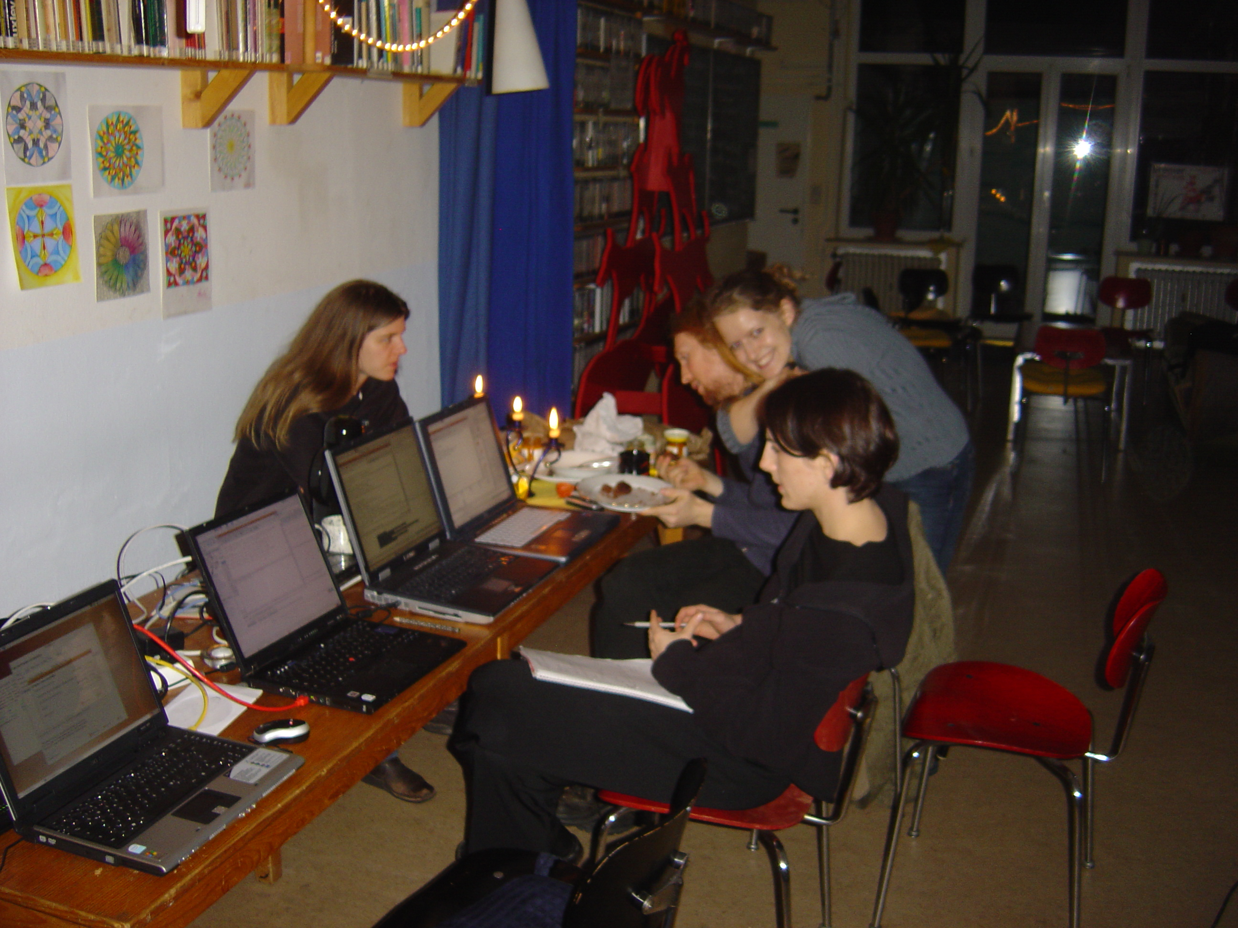

Slide 4

Wiederkehrende Probleme
Welche Software soll ich für bestimmte Aufgaben installieren?
Wo kann ich diese Software finden?
Wie installiere ich Software aus Fremdquellen und die zugehörigen GPG-Schlüssel?
Wie führe ich ein Systemupdate durch ohne meine installierte Software zu
verlieren?

Slide 5
Unser Lösungsansatz
Programme thematisch zuordnen (z. B. Grafik)
Auswahl von Softwarebündeln durch Angabe der Aufgaben die man mit dem PC machen möchte
Installation durch Metapaketen (normale deb-Dateien)
Fremdquellen und GPG-Schlüssel werden automatisch hinzugefügt

Slide 6
Was haben wir im letzten Jahr erreicht?
Komplette Neugestaltung von Communtu
Veröffentlichung von Communtu auf Englisch
Erstellen von individuellen Live-CDs/DVDs

Slide 7
Zukunftsziele
CDs mit Übernahme von Konfigurationsdateien
Ausprobieren der CD im Browser
Ubuntuzon (Amazon-ähnliche Suchfunktion)
Neue Suche nach Paketen und Bündeln

Slide 8
Communtu
Beteiligungsmöglichkeiten ....
Neue Bündel erstellen
Neue Grafiken, Verbesserung der Usability
Übersetzung in weitere Sprachen
  Französisch, Spanisch, Italienisch, ...
Ruby on Rails
Erstellen von Metapaketen und Live-CDs
Beratung
...
... join us!

